Slide 1
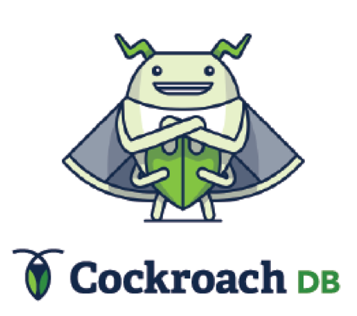
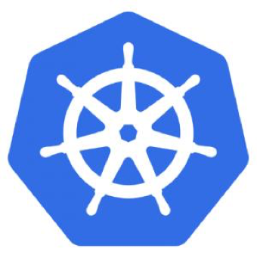
当 CockroachDB 遇上 Kubernetes
—— 基于 Kubernetes 部署 CockroachDB
浙江 · 杭州 · 全民直播 — 唐小吉
Notes:
解决数据中心状态管理问题和数据库数据高可靠性的实现

Slide 2
CockroachDB
开源
NewSQL
极强生存能力
分布式部署、可扩展性
分布式事务、强一致性
……
Notes:
CockroachDB是一个开源的、分布式的、具有高可靠性和极强生命力的数据库系统

Slide 3
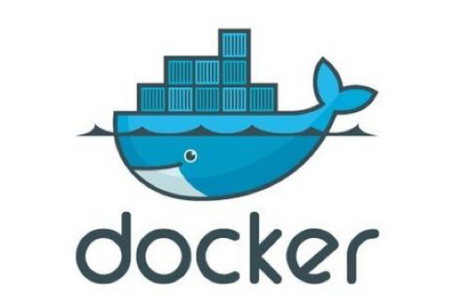
容器引擎：Docker
· 开源
· 虚拟化
· 应用隔离
容器编排系统：Kubernetes
· 开源
· 自动化部署、伸缩
· 资源配置
Notes:
docker是一个开源的容器引擎，可实现虚拟化，快速搭建和移植跨平台应用
Kubernetes是一个开源的可实现自动化部署和运维的容器编排系统
良好的伸缩性 自动化资源配置

Slide 4
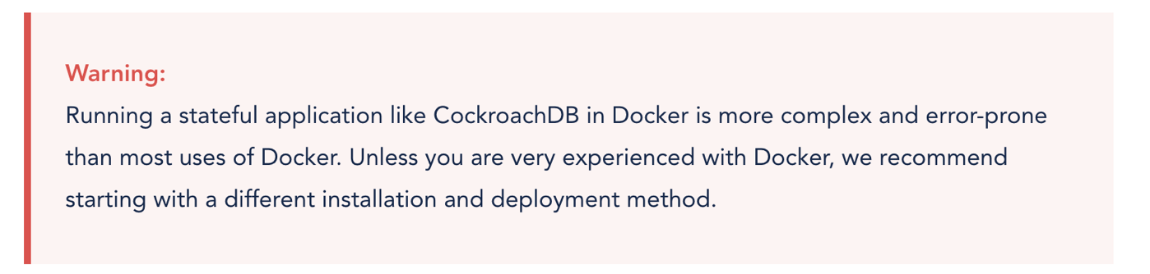
· 有状态的应用
· 应用的状态
Notes:
两句话，不建议用户安装有状态的应用

Slide 5
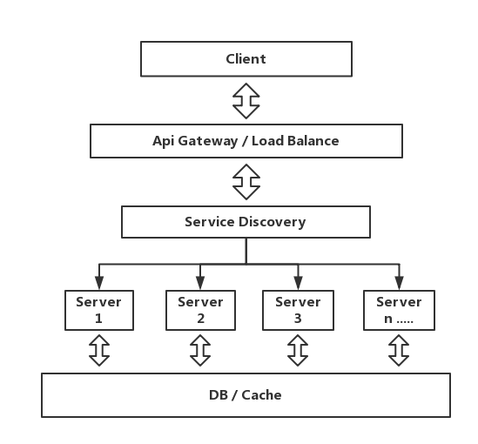
Docker/Kubernetes/微服务时代的服务架构：
Notes:
数据中心与服务分层

Slide 6
无状态服务的特性：
· 服务与数据隔离
· 数据存储于外部数据库或缓存
· 服务只搬运和操作数据
· 服务对数据的影响最终仍然作用于外部存储单元
Notes:
数据与应用隔离，并发完全剥离
独立存储
好比一个人只干活没有记忆

Slide 7
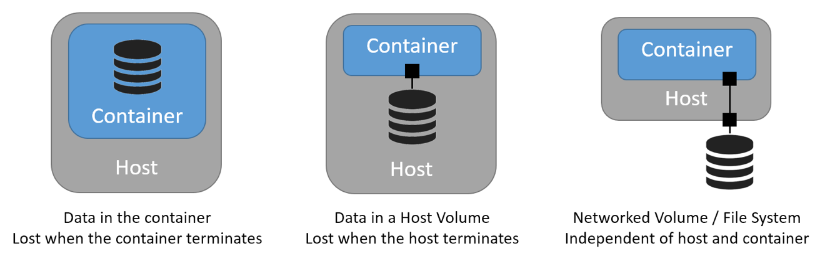
用 Kubernetes 部署 CockroachDB ？What ？说好的无状态呢 ？
· 存容器、存宿主机？靠谱吗？
· 分布式部署，全量同步要得？
· 独立存储，安全性？可靠性？
Notes:
与无状态应用理念背道而驰
数据库本身是一个状态存储单元
StatefulSet、Persistent Volumes

Slide 8
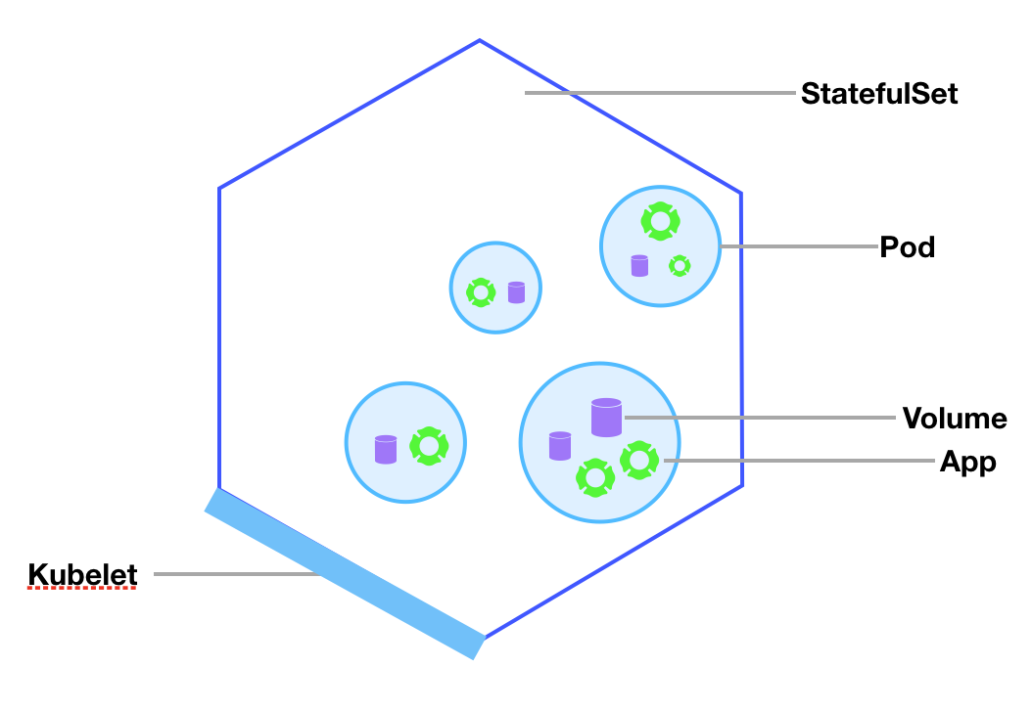
StatefulSet 机制
Pod 自动补全恢复
具有唯一标识符的Pod，保持一致性
Notes:
字面理解：状态化的集合

Slide 9
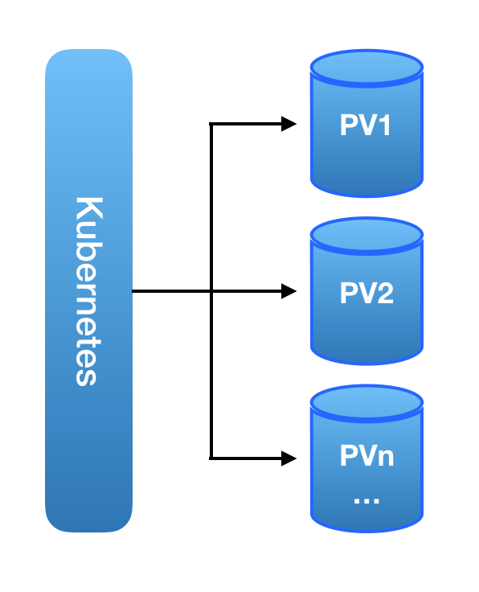
数据存在哪才靠谱 ？Persistent Volumes
远程磁盘
自动副本补齐
可移植性
Notes:
持久卷，挂载在任意节点上的远程磁盘 会有一定延迟成本
说了这么多，开始部署

Slide 10
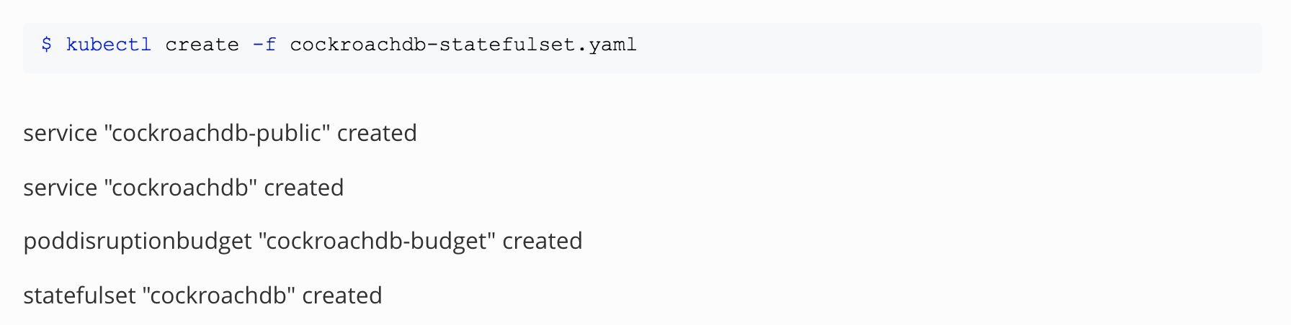
下载配置文件
https://github.com/cockroachdb/cockroach/blob/master/cloud/kubernetes/cockroachdb-statefulset.yaml
创建集群
Notes:
资源被逐步创建

Slide 11
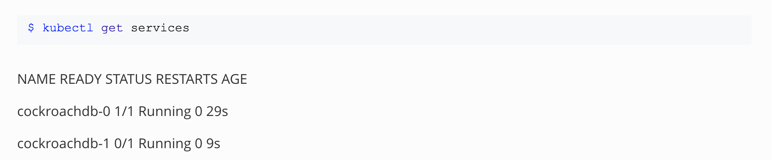
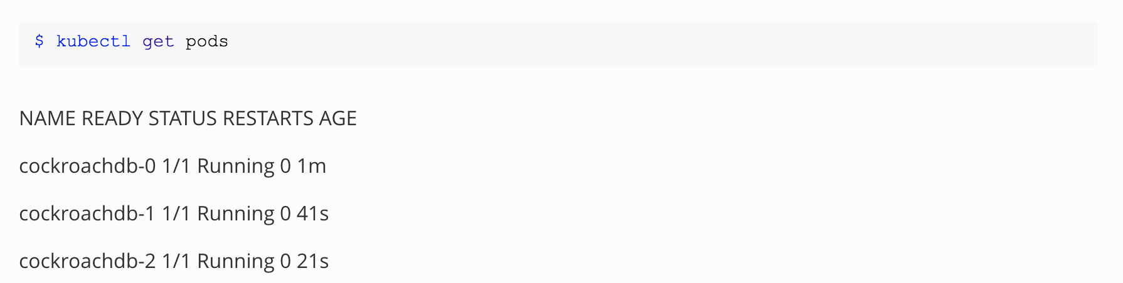
查看服务状态
查看 Pod 状态
Notes:
运行命令查看服务和pod状态

Slide 12
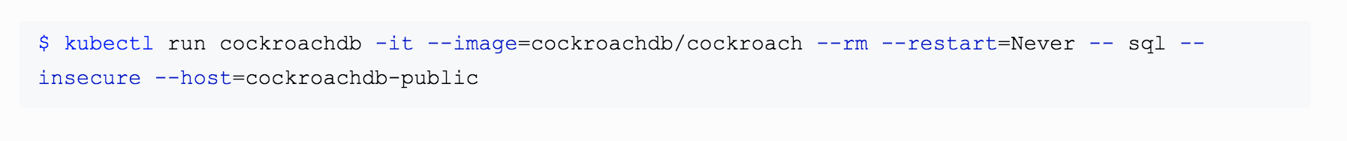
启动应用

Slide 13
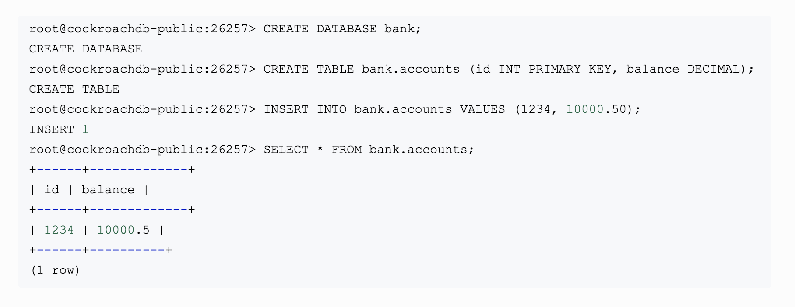
像普通数据库那样使用 CockroachDB
Notes:
和普通sql命令没有两样

Slide 14

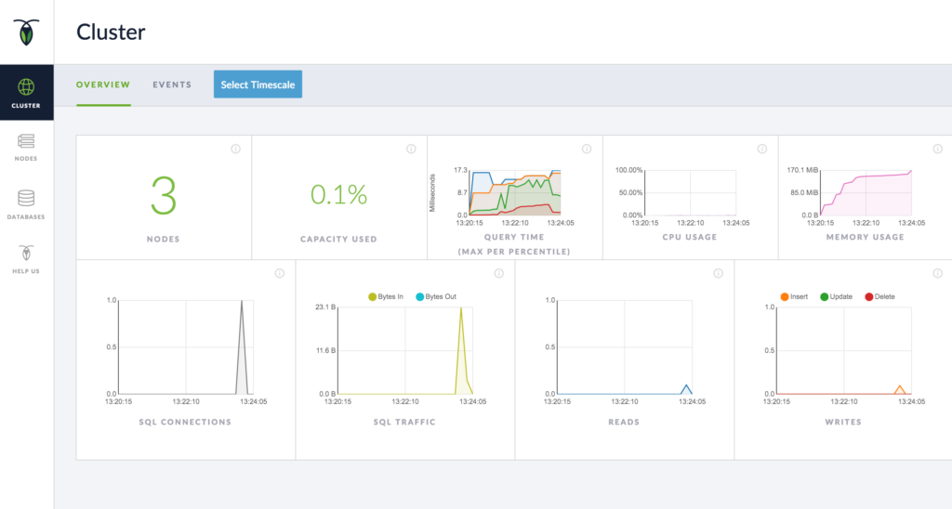
CockroachDB 自带了 AdminUI
Notes:
可以方便的管理集群和查看集群状态
回到刚才说的有状态服务部署，kubernetes已将各组件集成
测试一下效果

Slide 15
给集群制造一点麻烦
Notes:
通过不同的方式删除一个pod

Slide 16
轻松地对集群进行缩放
Notes:
可扩展性

Slide 17
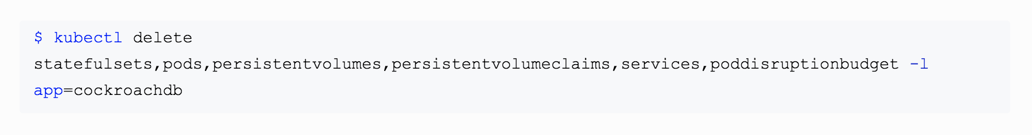
关闭集群
Notes:
通过不同的方式关闭集群和删除资源

Slide 18
Thanks !
Notes:
cockroachdb自带集群化部署，探索新的方式
更利于资源隔离、自动化部署和管理
其他方面已足够
虽然产品化不完善，但仍可做很多事，不管是尝鲜还是探索，都会有所收获

